Slide 1
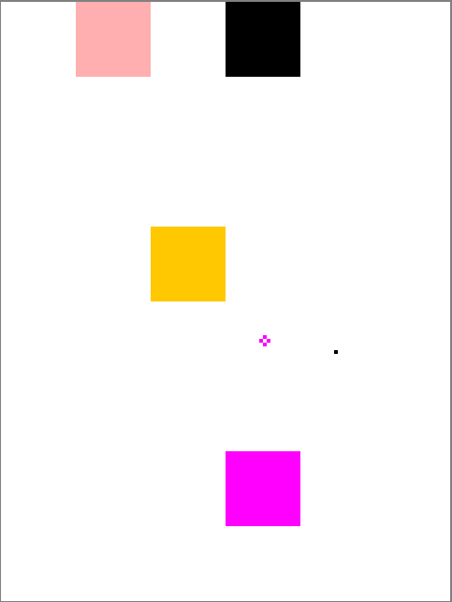
Projet d'isn :
Le casse brique
Gwendal BRETON Ts5

Slide 2
Sommaire
1) Présentation du projet
a)Principe du jeu
b)Objectifs du programme
c)Le choix du jeu et les modifications apportés au jeu de bbgeo
2)Fonctionnement global du programme
3)Parties du programmes réalisés personnellement

Slide 3
4)Conception du jeu
a)Organisation du travail
b)Tests du programmes
c)Difficultés rencontrés et résolution des problèmes
5)Bilan
a)Le programme final
b)Les défauts
c)Conclusion
6) Annexe

Slide 4
1)Présentation du projet a) principe du jeu
On lance une balle en cliquant
Les briques descendent au fur et a mesure
Si une brique touche la ligne du bas on a perdu
Nous nous sommes inspirés du jeu BB-Geo

Slide 5
b) Objectifs du programme
Générer une grille de jeu contenant des briques
Effacer les briques que la balle rencontre
Faire descendre les briques a la fin de chaque tour
Afficher le score lorsque une brique touche la ligne du bas

Slide 6
c)Le choix du jeu et les modifications apportés au jeu de bbgeo
Jeu de casse brique sur smartphone
Calcul du point de lancement non integré
Nombre de balles nécessaires pour casser des briques

Slide 7
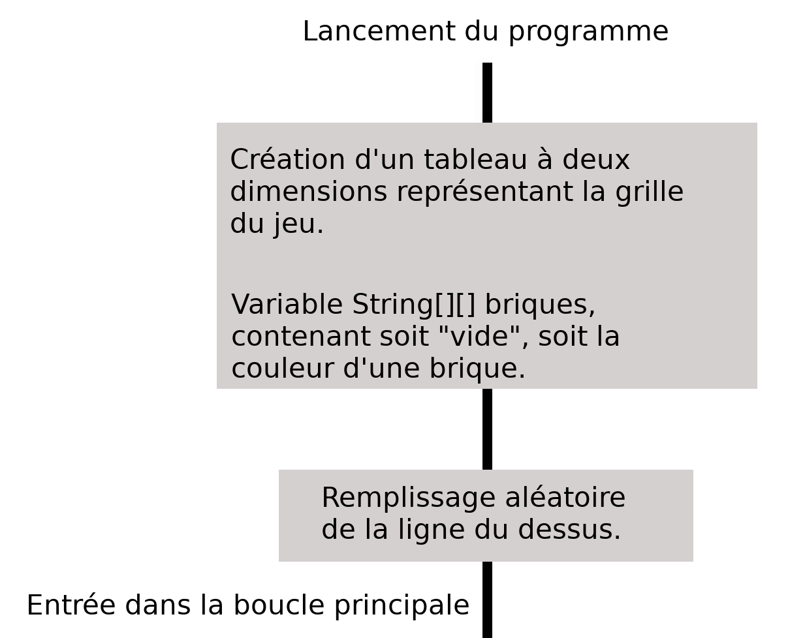
2) Fonctionnement global du programme

Slide 8
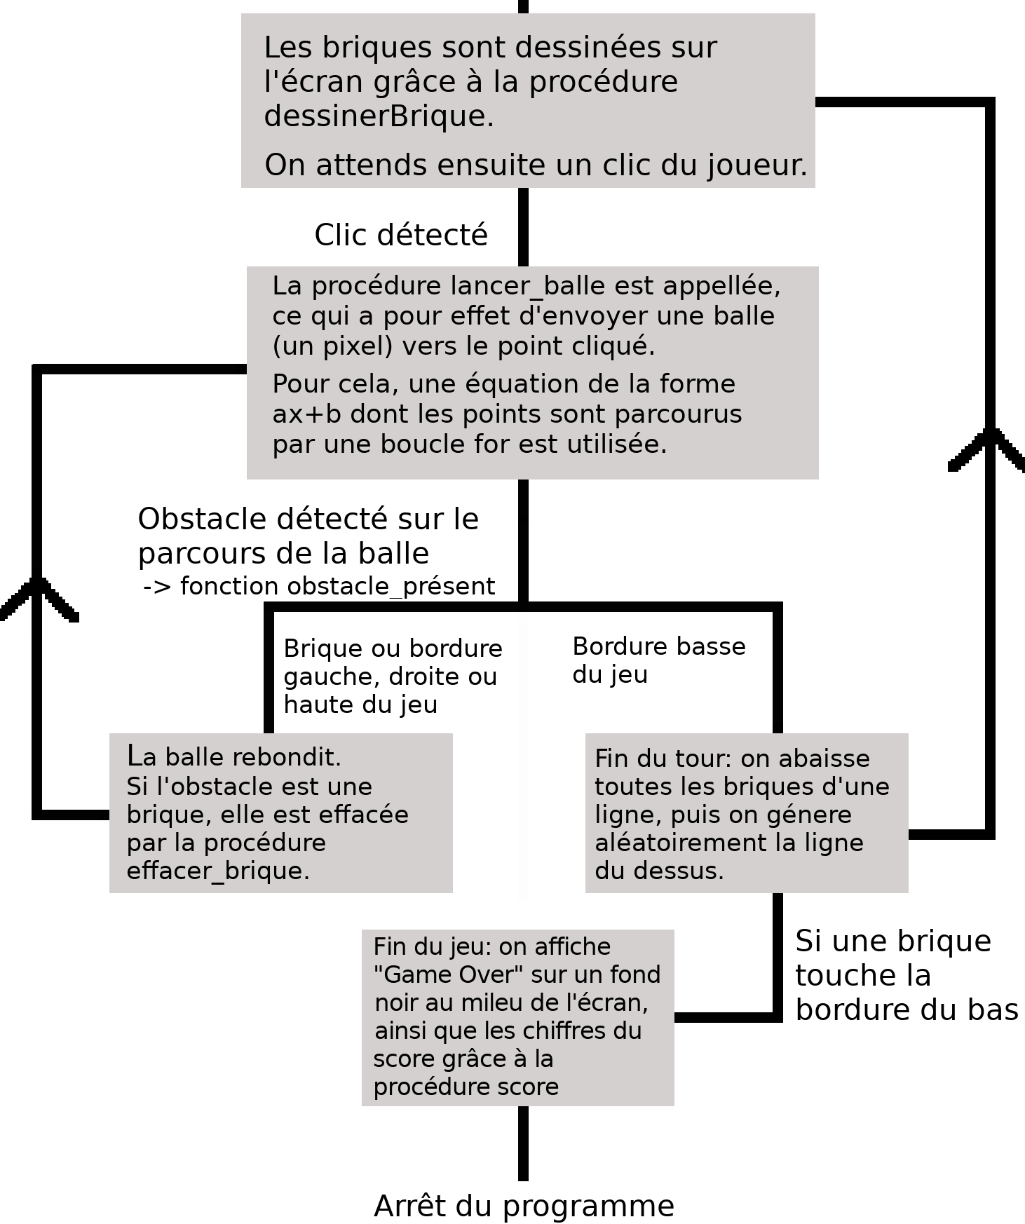

Slide 9
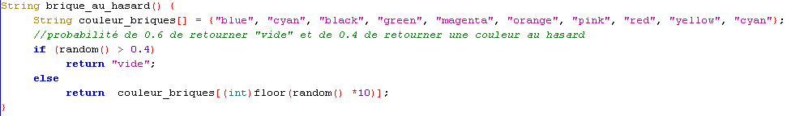
Les parties du programme réalisés personnellement
Briques au hasard :
Génère aléatoirement des briques de couleur
“Random” permet d’avoir un choix au hasard

Slide 10
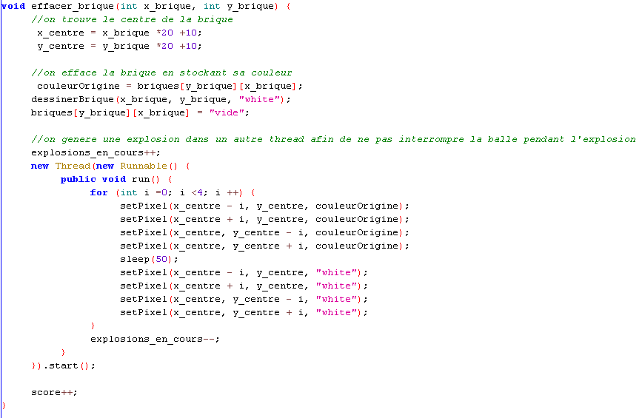
Effacer brique

Slide 11
Appeler lorsque une balle est touché
Utilise l’emplacement de la brique pour l’effacer
Explosion réaliser grâce a une double boucle for

Slide 12
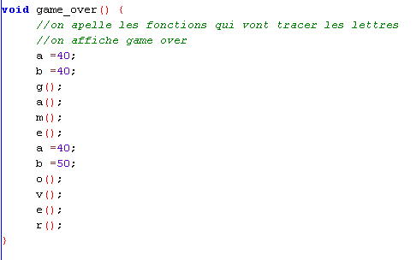
Game over et score
Game over :

Slide 13
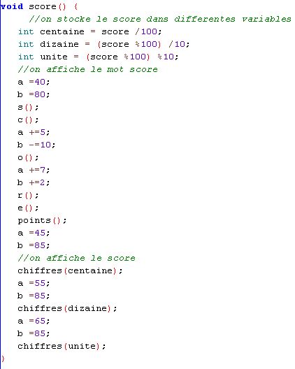
Score :

Slide 14
Fonctions qui appellent d’autres fonctions qui vont servir a tracer les lettres
« Score » décompose le score en centaines , dizaines et unités

Slide 15
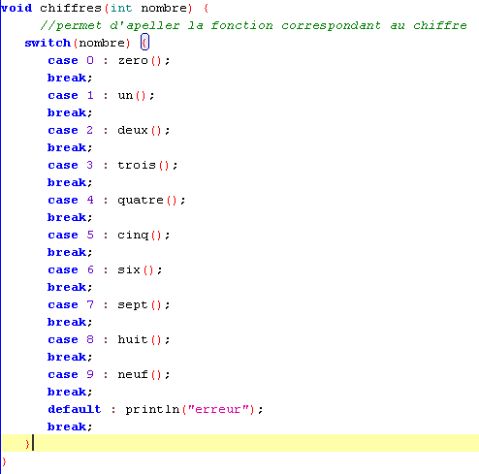
Chiffres

Slide 16
Utilise la fonction « switch » pour appeler la fonction correspondant au nombre reçu en paramètre

Slide 17
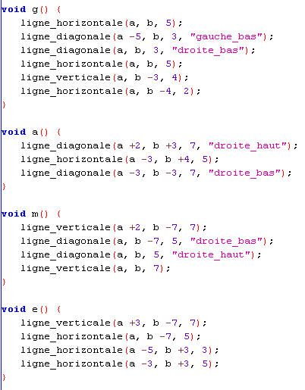
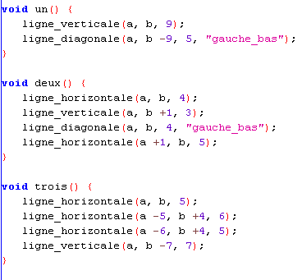
Fonctions de lettres et de chiffres

Slide 18
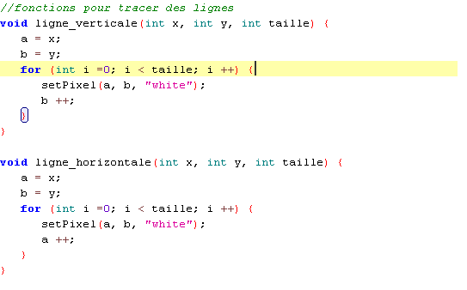
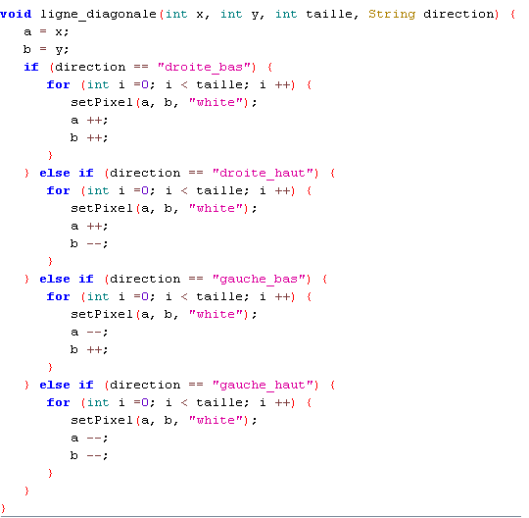
Fonctions de lignes

Slide 19
Taille sens et position de la ligne a tracer pris en paramètre
Ligne diagonale utilise la direction de la ligne a tracer

Slide 20
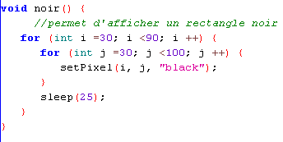
noir
Utilise une double boucle for pour afficher un carre noir au milieu de l’écran de la proglet .

Slide 21
4) Conception du jeu
a) Organisation du travail
Nous réalisions chacun une partie du programme
Pour les parties difficiles nous la réalisions ensemble
Nous recherchions sur internet (openClassroom , Javascool)

Slide 22
b) Tests du programme
Tests directs pour les briques et la balle
Game over et score avaient un programme a part
Affichage de la position de la balle lorsqu'elle touchait une brique

Slide 23
c) Difficultés rencontrés et résolution des problèmes
Les variations des valeurs de rouge , vert et bleu pour les briques étaient peu esthétique
Couleur dans un tableau de String
Problème de détection par la balle des briques effacés
Effacement des briques dans le tableau

Slide 24
5) Bilan
a) Le programme final
Le programme compile et s’exécute
Génération aléatoire de briques de couleur dans un tableau
Des briques que l'on peut casser avec la balle

Slide 25
b) Les défauts
La balle ne se lance pas si on clique a certains endroits
La balle peut passer au travers des briques ou s'effacer en rencontrant une brique
L'explosion des briques a des problèmes d'affichage
La balle n'est constitué que d'un pixel
Les briques sont des simples carrés

Slide 26
c) Conclusion
Jeu difficile a programmer
Intéressant a réaliser avec quelqu'un d'autre

Slide 27
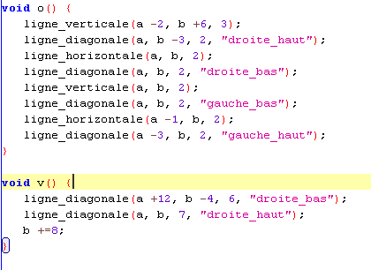
6) Annexe

Slide 28
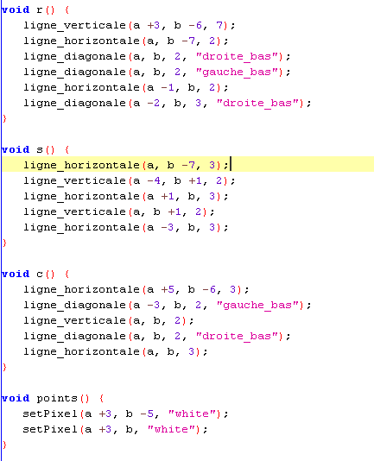

Slide 29
